Slide 1
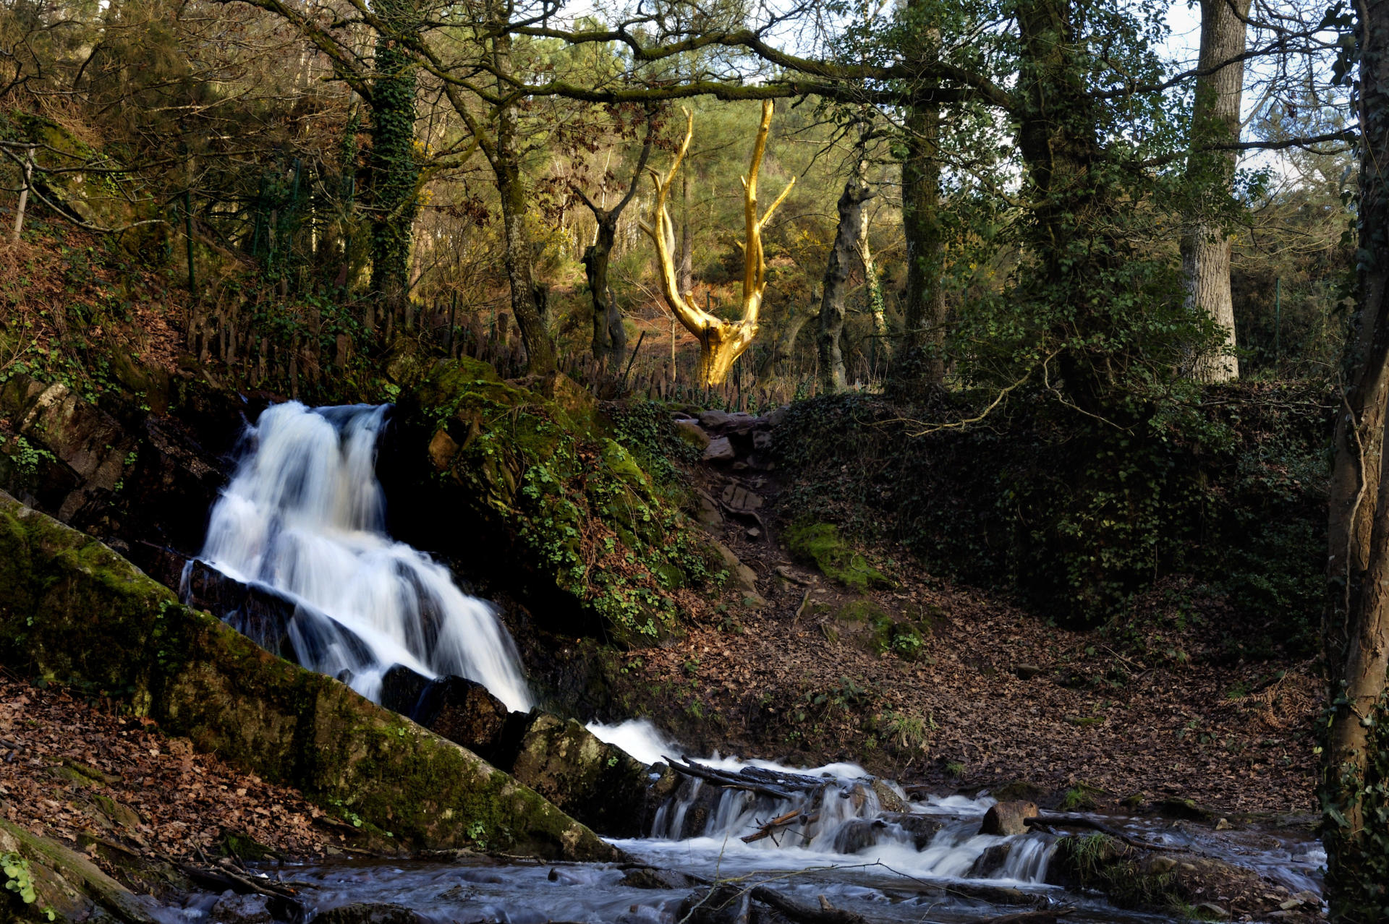
Relation aidante
Cours 7

Slide 2


Cours 7
De garde 24/7 S5E3
Les effets du stress en relation aidante
Exercice 2.6
Exercice 2.7
De garde 24/7 S6E8
2 Mises en situation

Slide 3
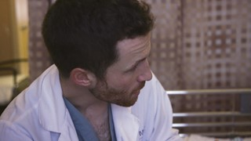
De garde 24/7
Saison 5 - Épisode 3
L’empathie

Slide 4
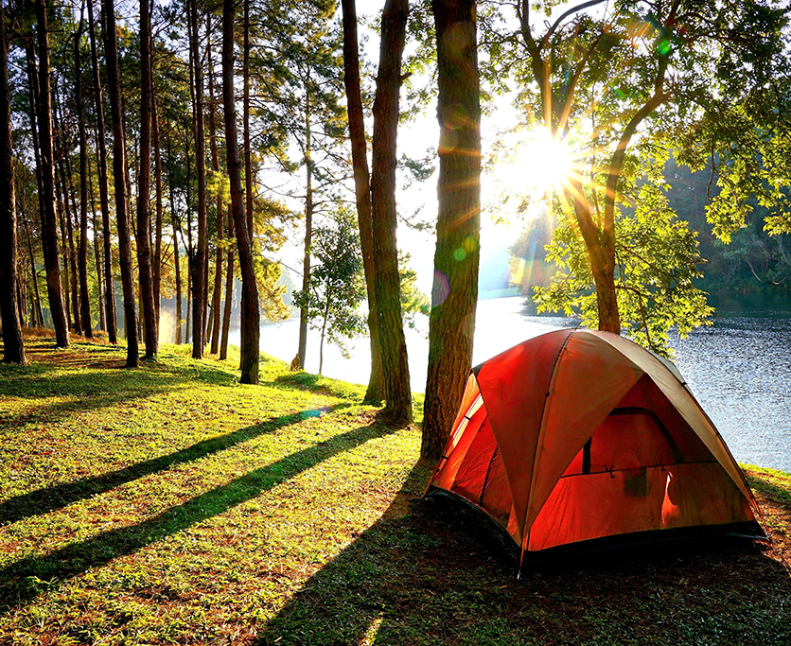
Les effets du stress
N’hésitez pas à demander de l’aide
Le stress occupera une grande partie de votre carrière.
Quelles sont des situations stressantes auxquelles vous serez confrontés?
Comment y remédier?

Slide 5
PRENDRE SOIN DE NOUS!
Un bon moyen de maintenir sa santé mentale équilibrée, est de demandé de l'aide lorsque vous en ressentez le besoin.
Il ne devrait exister aucun tabou sur le sujet puisque prendre soin de santé mentale devrait être sur le même piédestal que de prendre soin de sa santé physique.
Si vous en ressentez le besoin, voici le lien, en cliquant sur le titre, pour le site de l'ordre des psychologues du Québec. Il suffit que d'une simple recherche pour trouver la bonne personne pour nos besoins.
https://www.ordrepsy.qc.ca/

Slide 6
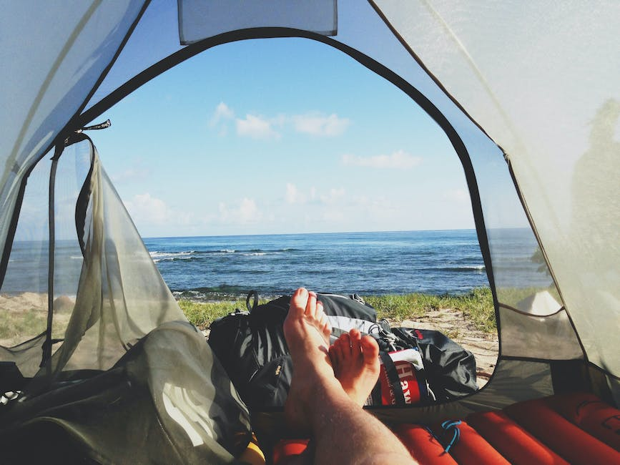

Exercices
De façon individuelle, faites les exercices 2.6 et 2.7 de votre CEMEQ.
Ils vous aideront pour la réflexion de votre fiche #5

Slide 7
Exercices
MISE EN SITUATION
Madame DiMattia
Madame Béliveau

Slide 8
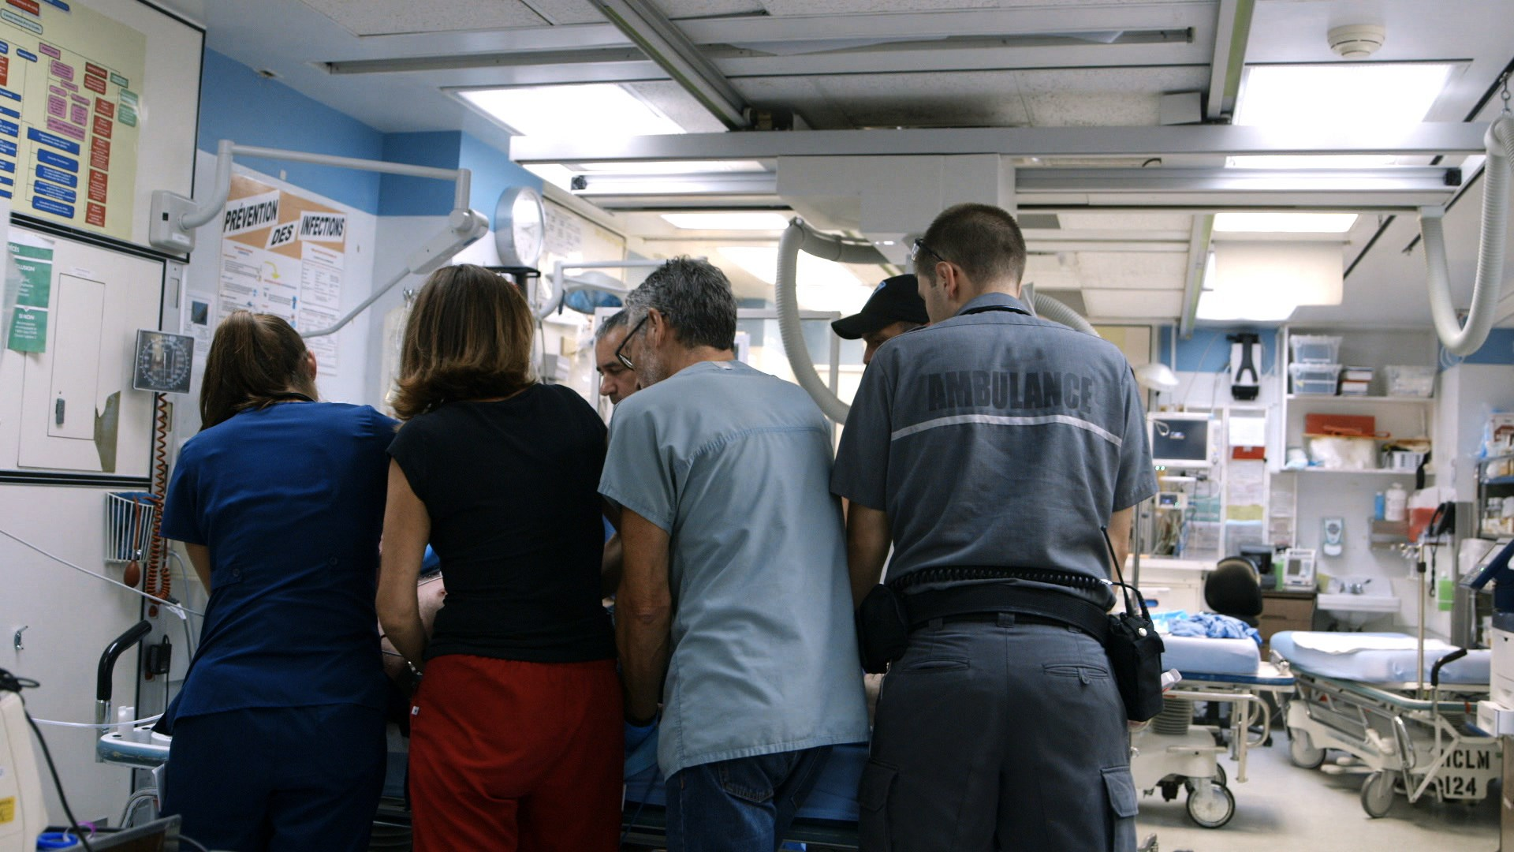
De garde 24/7
Saison 6 - Épisode 8
La souffrance

